Slide 1
C++

Slide 2
Introducción
Realizar un programa donde el usuario ingrese un numero del 1 al 10, y muestre su respectiva tabla de multiplicar hasta el valor 20.(nX1…nX20)
Un programa en C++ se compone de sus librerías y de su función principal main()
#include<iostream> // in out entrada y salida de datos.
Using name space std; // para no tener que escribir std::cout<<“..”
Cpp -> C Plus Plus
Endl o “\n” es equivalente a un Enter.
Una Variable es un espacio en la memoria para almacenar un valor.
Int, Float, Char, Double

Slide 3
Comentarios = //Línea o /*Parrado*/
Estructuras Repetitivas = Conjunto de Instrucciones que se van ejecutar hasta que se cumpla la condición.
While -> Primero piensa luego actúa.
Do while -> Primero actúa y luego piensa.
#include<stdlib.h> //system(“pause”);
Operadores aritméticos = + - * /
Operadores Lógicos = & | not

Slide 4
EXPRESIONES
EJERCICIOS .TXT

Slide 5
ESTRUCTURAS CONDICIONALES
Sentencia If
Sentencia Switch
Menú
Ejercicios

Slide 6
Sentencia If -> Condicionales Simples y Dobles
If(Condición){
Instrucción a Ejecutar Si es verdadera;
}
Else{
Instrucción Para todo lo demás;
}

Slide 7
Operadores Relacionales:
== Pregunta si algo es Igual (2==2)
!= Pregunta si algo es Diferente que (2!=2)
> Pregunta si algo es mayor que (2>2)
< Pregunta si algo es menor que (2<2)
>= Pregunta si algo es mayor o igual que (2>=2)
<= Pregunta si algo es menor o igual que (2<=2)
Operadores Lógicos:
|| Pregunta si alguna de las dos condiciones es verdadera (5>2) || (0<8)
Nota: Si se cumple alguna de las condiciones es verdadero
&& Pregunta si las dos condiciones son verdadera (5>2) && (0<8)
Nota: Solo si y solo si se cumplen las dos condiciones es verdadera

Slide 8
Condicionales Múltiples
Switch(expresión){
case :
Instrucciones;
break;
case 2:
Instrucciones;
break;
case 3:
Instrucciones;
break;
case 4:
Instrucciones;
break;
default:
Instrucción por defecto;
break;
}

Slide 9
Ejercicios
Determinar el Mayor de dos números. -> else if
Mayor de 3 números
Determinar si un numero es par o impar
Determinar si un numero es positivo o negativo.
Comprobar si un carácter es una vocal minúscula -> Switch
Indicar si una Vocal es Mayúscula o Minúscula -> Switch
Indicar si la edad se encuentra entre el rango [18-25] -> &&
Pedir 3 números al usuario y el 4 numero ver si coinciden con los 3 anteriores -> ||
Mostrar los meses del año pidiéndole al usuario un numero del 1 al 12 -> Switch

Slide 10
Bonus
Hacer un programa que simule un cajero automático con un saldo inicial de 50000.
Primera Opción Ingresar dinero e informar su nuevo saldo.
Retirar saldo e informar su nuevo saldo
Salir
Hacer Un Menú: -> #include<math.h> -> pow(2,3)=2^3
Primera Opción cubo de un numero
Segunda Opción Numero es Par o Impar
salir

Slide 11
ESTRUCTURAS REPETITIVAS
Sentencia While
Sentencia Do While
Sentencia For
Ejercicios

Slide 12
Sentencia While
While(Expresión Lógica){
Conjunto de instrucciones
}
Mientras e cumpla la expresión lógica se van seguir ejecutando el conjunto de instrucciones.

Slide 13
Sentencia do While
Do{
Conjunto de Instrucciones
}while(expresión lógica);
While = Piensa Luego actúa
Do While = Actúa y luego piensa

Slide 14
Sentencia For
For(expresion1;expresión lógica,expresion2){
conjunto de instrucciones
}
Inicializar un iterador
Cumplir una condición
Aumentar el iterador de uno en uno

Slide 15
Ejercicios
Tabla Multiplicar
La Suma de los cuadrados de los 10 primeros números
Registrar 6 temperaturas, indicar la temperatura promedio, la alta y la mas baja.
Programa que lea los valores dentro del rango [20-30], si esta fuera de este rango o el numero es 0 debe dar la suma total de los valores ingresado. -> do while(((numero>20)&&(numero<30))&&(numero!=0))
Programa que calcule x^y con ciclos
Programa que pida el numero y hacer la suma -> 1+2+3+4+n

Slide 16
Programa que pida un numero y la suma pero números impares
1+3+5+….2n-1
For(int i=0;i<2*n-1;i+=2)
Factorial de un numero. Factorial 5 -> 5*4*3*2*1
Suma de Factoriales -> 1+2+3+4+5
Programa -> 2^1+2^2+2^3…2+^n -> elevación,n,suma
Programa -> 1-2+3-4+5-6..n
Numero mágico -> #include<time.h>, numero, dato, conteo.
Srand(time(NULL))
Dato = 1 + rand()%(100)
Do while(numero != dato)
Contador cada vez que pida un dato
Felicidades adivinaste el mundo, y los intentos

Slide 17
ARREGLOS O VECTORES
Arreglo Unidimensional
Suma de los Elementos de un Arreglo
Multiplicación de Elementos de un Arreglo
Mostrar Elementos de Un Arreglo
Imprimir un Arreglo en Orden Inverso
Mayor Elemento de un Arreglo
Ejercicios

Slide 18
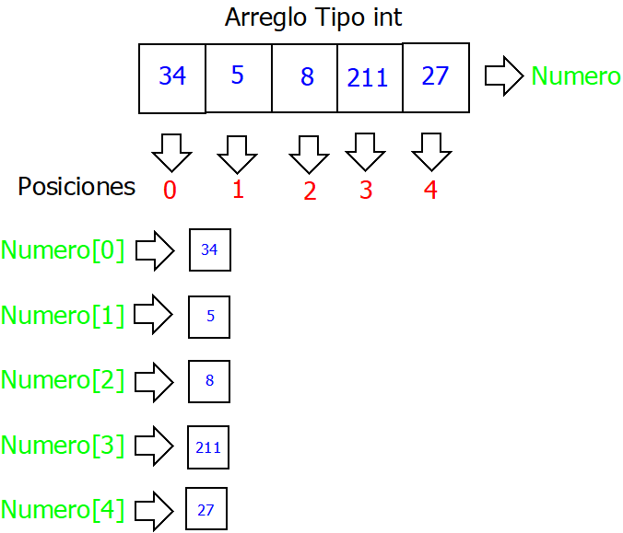
Arreglo Unidimensional
Es un tipo de dato que almacena una secuencia de datos del mismo tipo que se pueden acceder a ellos mediante un Índice o Posición.
Int numero[5];
Int numero[] = {34,5,8,211,27};
Tamaño del Arreglo -> 5

Slide 19
Ejercicios
Defina un arreglo de Números enteros y muestre la suma de todos sus elementos.
Defina un arreglo de Números enteros y muestre la multiplicación de todos sus elementos.
Realizar un programa donde el usuario indique el numero de elementos que va tener el arreglo, y sus respectivos valores.
Defina un vector e Imprímalo en Orden Inverso.
Realizar un programa donde el usuario indique el numero de elementos que va tener el arreglo y sus respectivos valores, e indicar cual es el numero mayor.

Slide 20
MATRICES O TABLAS

Slide 21
MATRIZ O TABLA
Contiene dos dimensiones para nuestro caso Filas y Columnas.
Tipo nombre[nFilas][ncolumnas].
Int números[2][3];2X3
char letras[3][2];3X2
 | Columna 0 | Columna 1 | ……………. | Columna n-1
Fila 0 | Nombre[0][0] | Nombre[0][1] | …………..... | Nombre[0][n-1]
Fila 1 | Nombre[1][0] | Nombre[1][1] | ……………. | Nombre[1][n-1]
Fila 2 | Nombre[2][0] | Nombre[2][1] | ………......... | Nombre[2][n-1]
………. | …………………. | …………………. | …………….. | …………………….
Fila n-1 | Nombre[n-1][0] | Nombre[n-1][1] | …………….. | Nombre[n-1][n-1]

Slide 22
Agregar Datos A Una Matrix
Int números[2][3] = {{1,2,3},{4,5,6}};
Numeros[0][0] -> 1
Numeros[0][1] -> 2
Numeros[0][2] -> 3
Numeros[1][0] -> 4
Numeros[1][1] -> 5
Numeros[1][2] -> 6
 | Columna 0 | Columna 1 | Columna 2
Fila 0 | 1 | 2 | 3
Fila 1 | 4 | 5 | 6

Slide 23
FUNCIONES
Se Utilizan para realizar tareas concretas, también para reciclar código, cuando algo es muy repetitivo se crea una función.
Retorna NombreFuncion(Recibe parametros){Instrucciones}

Slide 24
PUNTEROS
Declaración Punteros -> Profesor
Numero Par o Impar.
Correspondencia entre Arreglos y Punteros.
Menor Elemento de un arreglo con punteros.
Asignación Dinámica de Arreglos.
Transmisión de Direcciones.
Transmisión de arreglos,
Matriz Dinámica.
Punteros a Estructuras.

